Slide 1
Simpele en Acute Nefrologie voor HAIO’s keuzeonderwijs locatie VU : acute nefrologie
Juli 2019
Koen de Blok, internist-nefroloog-intensivist
Flevoziekenhuis Almere

Slide 2
snelle screening nierfunctie en performance:
1. acute glomerulonefritis
2. acute glomerulopathie
3. acute prerenale nierinsufficientie
4. acute postrenale nierinsufficientie: alle vormen

Slide 3
snelle screening nierfunctie en performance :
1. acute glomerulonefritis : INFLAMMATIE
symptomen van systeemziekte SLE of vasculitis ?
post streptococcaal ? ziek, algehele malaise
hypertensie
oedemen
sediment / stick
bepaling proteïnurie
nierfunctie → kreat + eGFR(MDRD) → klaring
SPOED verwijzing naar nefroloog

Slide 4
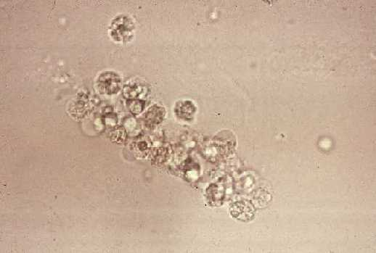
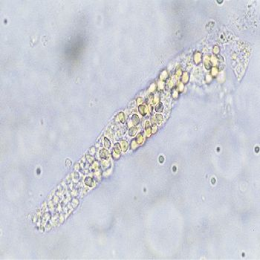
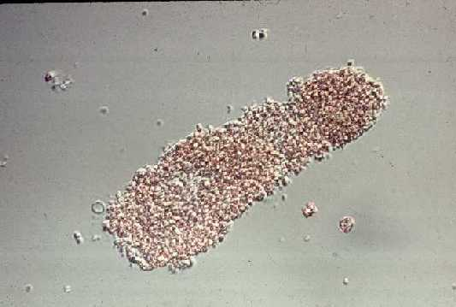
1. acute glomerulonefritis: sediment
stick:
ery ++
leuco ++
eiwit ++
nitriet --
leuco cylinder
ery cylinder
korrel cylinder

Slide 5
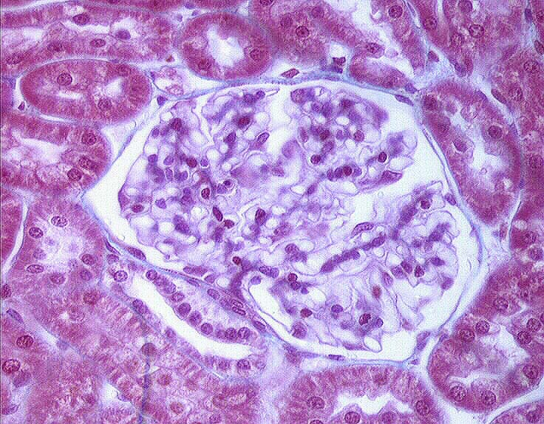
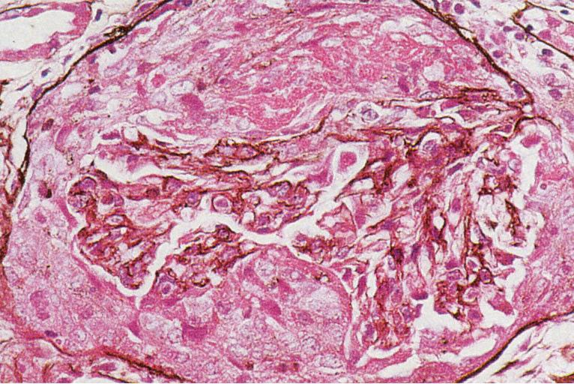
1. acute glomerulonefritis: PA
normaal
glomerulonefritis

Slide 6
snelle screening nierfunctie en performance :
2. acute glomerulopathie : GEEN ACUTE INFLAMMATIE
geen algemene symptomen niet ziek, geen algehele malaise
recente bovenste luchtweg infectie ?
hypertensie
snel ontstane oedemen tgv nefrotisch syndroom
sediment / stick
bepaling proteïnurie
nierfunctie → kreat + eGFR(MDRD) → klaring
SNELLE verwijzing naar nefroloog

Slide 7
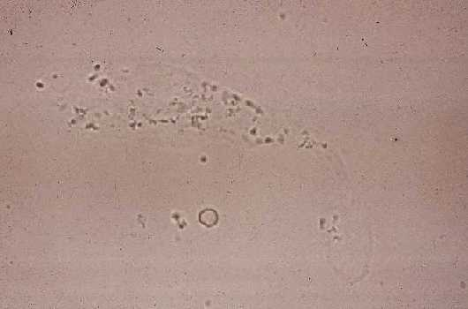
2. acute glomerulopathie: sediment
stick:
ery +/-
leuco --
eiwit ++
nitriet --
hyaline cylinder

Slide 8
snelle screening nierfunctie en performance :
3. acute prerenale nierinsufficiëntie
recente ∆ medicatie: ACE-remmers, ATII-antagonisten, NSAID’s
recente ∆ hydratietoestand
ernstige infectie met te lage of lagere RR
sediment / stick → volledig negatief !!!
nierfunctie → kreat + eGFR(MDRD) → klaring
K⁺
ureum opvallend meer gestegen dan kreat

Slide 9
nierfunctie en nierziekte in de 1e lijn:
CASUS
Vrouw, 69 jaar, 10 jaar type II DM, hypertensie, arthrose
Ruim 1 week waterdunne diarree en braken, MDRD 33 ml/min
WAT DOE JE ?
WAT IS DE WAARSCHIJNLIJKE DIAGNOSE ?

Slide 10
afferent
efferent
600 ml/min
glomerulus
= filtratie door positieve filtratiedruk
125 ml/min
= effectieve klaring, afval
prox tubulus
180 l/dg
ureum, kreat
Na, K, Cl, H2O
glucose
= 80 % resorbtie
lis van Henle
= Na, Cl en water resorbtie
distale tubulus &
verzamlesysteem
= resorbtie Na, K excretie o.i.v. Aldosteron
en ADH-afhankelijke concentratie
URINE, 2 liter/ dg

Slide 11
afferent
efferent
300 ml/min
angiotensine
glomerulus
= filtratie door positieve filtratiedruk
125 ml/min
= effectieve klaring, afval
prox tubulus
180 l/dg
ureum, kreat
Na, K, Cl, H2O
glucose
= 90 % resorbtie
lis van Henle
= meer Na, Cl en water resorbtie
distale tubulus &
verzamlesysteem
= meer resorbtie Na, K excretie o.i.v. Aldosteron
en ADH-afhankelijke concentratie
URINE, 1 liter/ dg, perfecte klaring

Slide 12
afferent
efferent
ACE-remmer, ATII antgonist
RAA-blokkers
300 ml/min
glomerulus
= filtratie door positieve filtratiedruk
33 ml/min
= MINDER effectieve klaring, afval
prox tubulus
45 l/dg
ureum, kreat
Na, K, Cl, H2O
glucose
= 90 % resorbtie
lis van Henle
= meer Na, Cl en water resorbtie
distale tubulus &
verzamlesysteem
= meer resorbtie Na, K excretie o.i.v. Aldosteron
en ADH-afhankelijke concentratie
URINE, 1/2 liter/ dg, verminderde klaring

Slide 13
afferent
NSAID’s
efferent
300 ml/min
ACE-remmer, ATII antgonist
glomerulus
= filtratie door positieve filtratiedruk
15 ml/min
= MINDER effectieve klaring, afval
prox tubulus
22 l/dg
ureum, kreat
Na, K, Cl, H2O
glucose
= 90 % resorbtie
lis van Henle
= meer Na, Cl en water resorbtie
distale tubulus &
verzamlesysteem
= meer resorbtie Na, K excretie o.i.v. Aldosteron
en ADH-afhankelijke concentratie
URINE, 1/2 liter/ dg, sterk verminderde klaring

Slide 14
snelle screening nierfunctie en performance :
4. acute postrenale nierinsufficiëntie
onderbuik pijn, volle blaas, “ benauwd”
steen-verhaal, rode urine tevoren
neurologische uitval cauda
nierfunctie → kreat + eGFR(MDRD) → klaring
sediment ?
ureum opvallend meer gestegen dan kreat
SEH: uroloog / nefroloog

